Slide 1

Charge
Charge

Slide 2

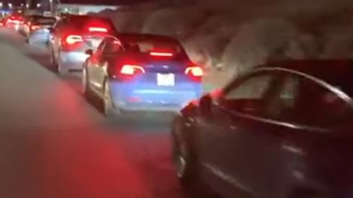
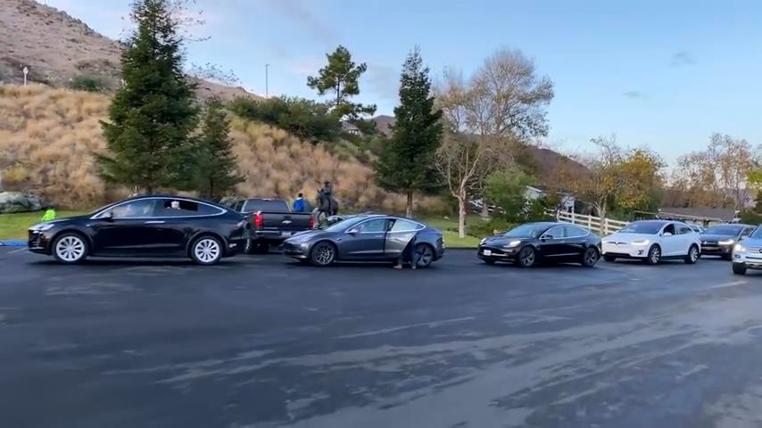
Διακοπες ρευματος λογω μεγαλης στιγμιαιας καταναλωσης.
Ουρες χιλιομετρων για φορτιση Ηλεκτρικων αυτοκινητων πριν απο καθε τριημερο. Περιοχες με εποχικο τουρισμο.
Queue for charging the Tesla cars at the day of Thanksgiving

Slide 3
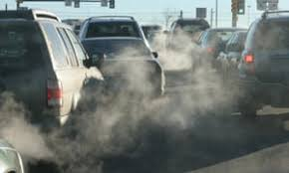
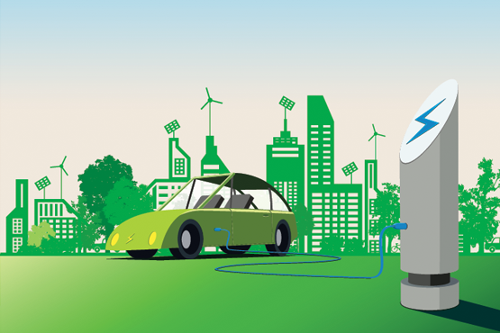
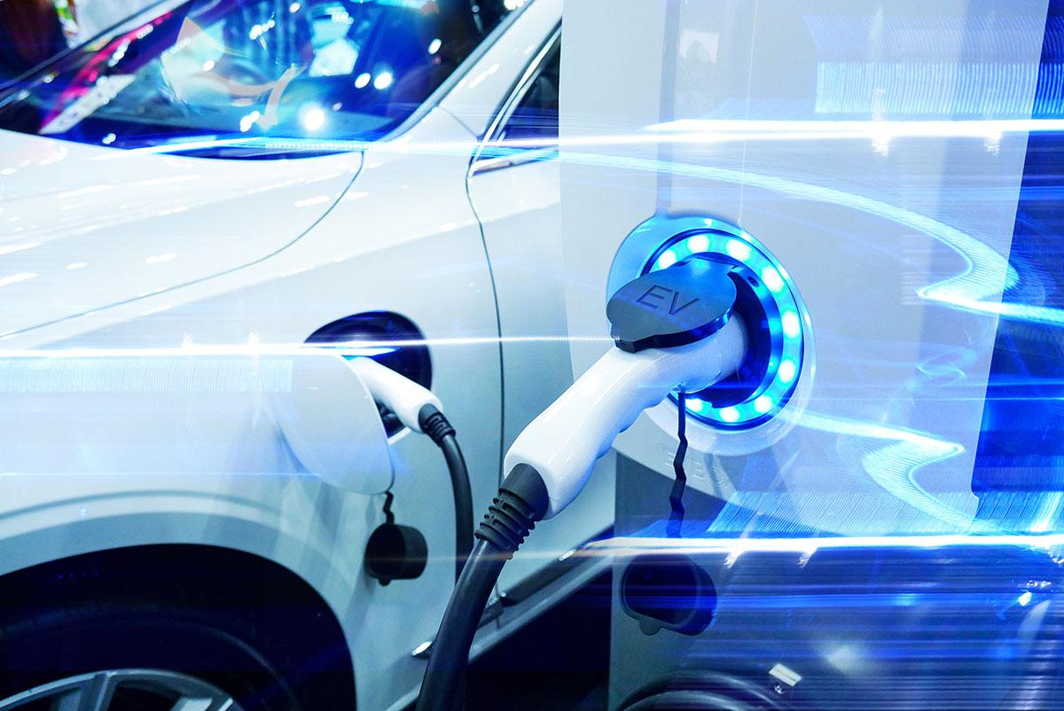
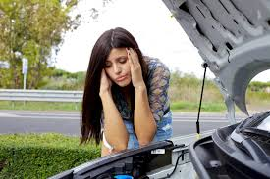
Ηλεκτρικα οχηματα Απαραιτητη επιλογη
Η υποδομη φορτισης ειναι ακριβη.
Απαραιτητη η εγκαιρη φορτιση
απο
Απαιτειται αποδοτικοτερη διαχειριση της υποδομης φορτισης.

Slide 4
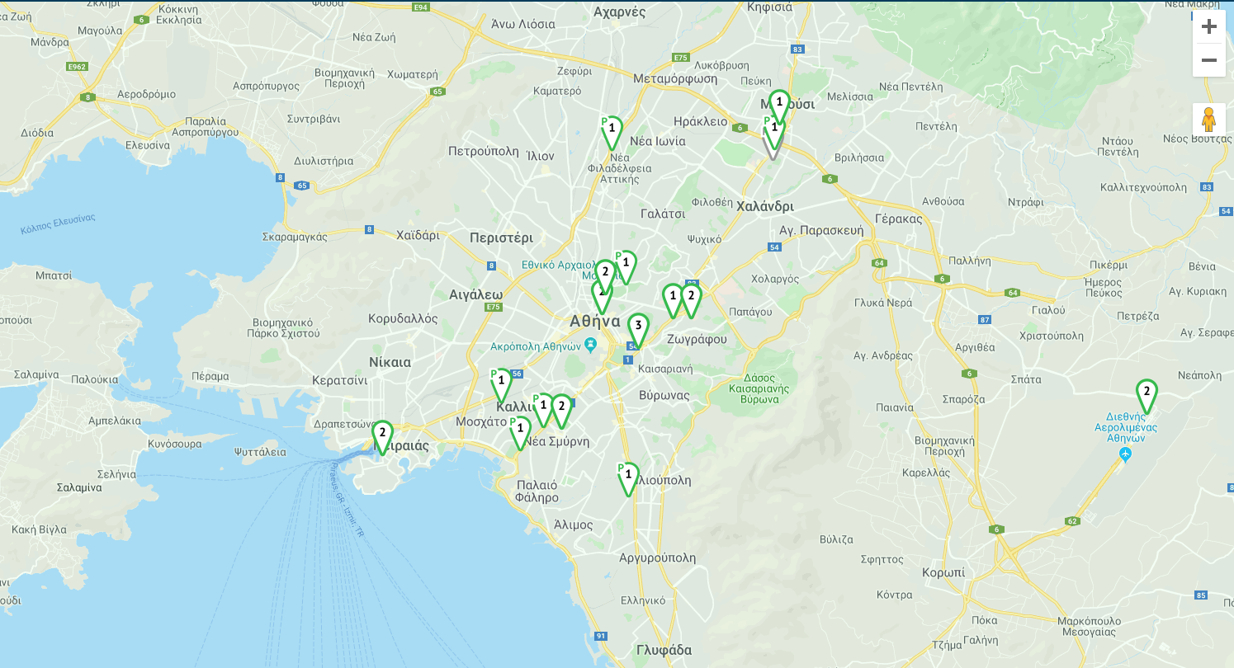
Γιατι μας αφορά
d
Επιδοτηση αγορας ηλεκτρικων οχηματων
Ελάχιστα σημεια φορτισης

Slide 5
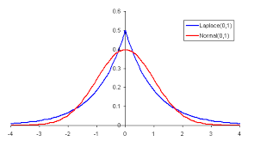
Πλατφόρμα αποδοτικότερης αξιοποίησης της υποδομής φόρτισης ηλεκτρικών οχημάτων με την χρήση νευρωνικών δικτύων και της δυνατότητας δυναμικής τιμολόγησης.

Slide 6
Δικαιη κατανομη πεπερασμενης
ισχυος σε θεσεις φορτισης
Δυναμική Τιμολόγηση
Άμεση ενημέρωση χρήστη
Ρευμα και φορτιστης ειναι ακριβοι
Καλωδιο ειναι φτηνο

Slide 7
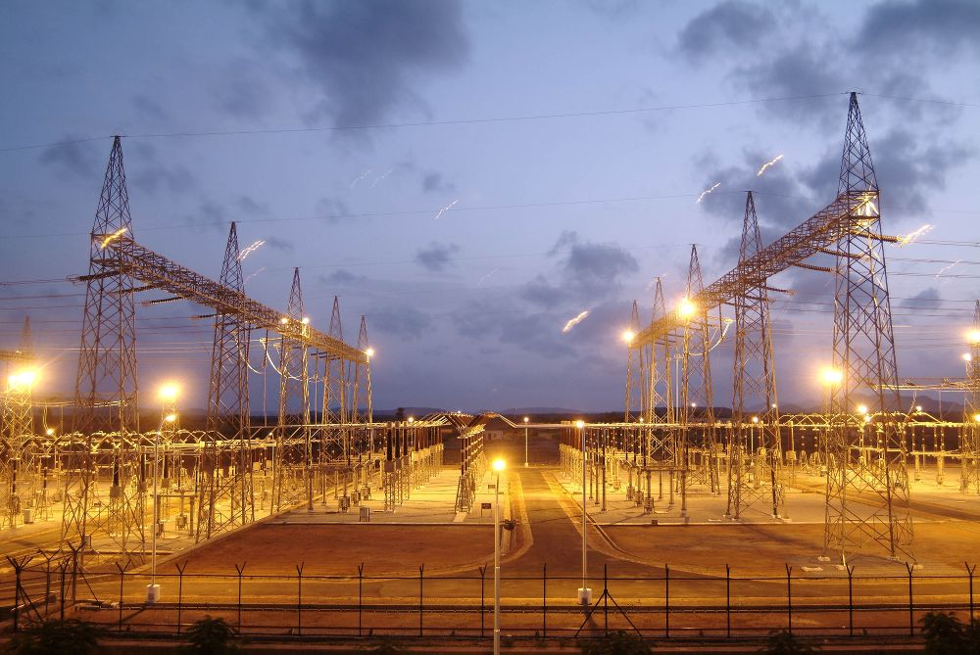
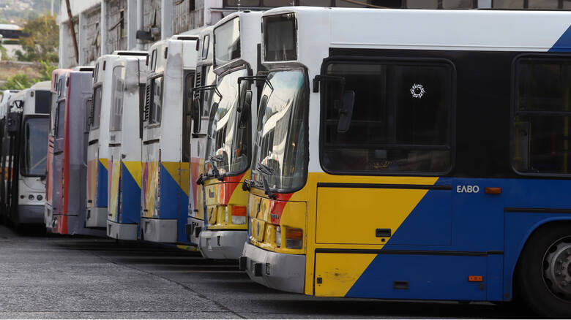
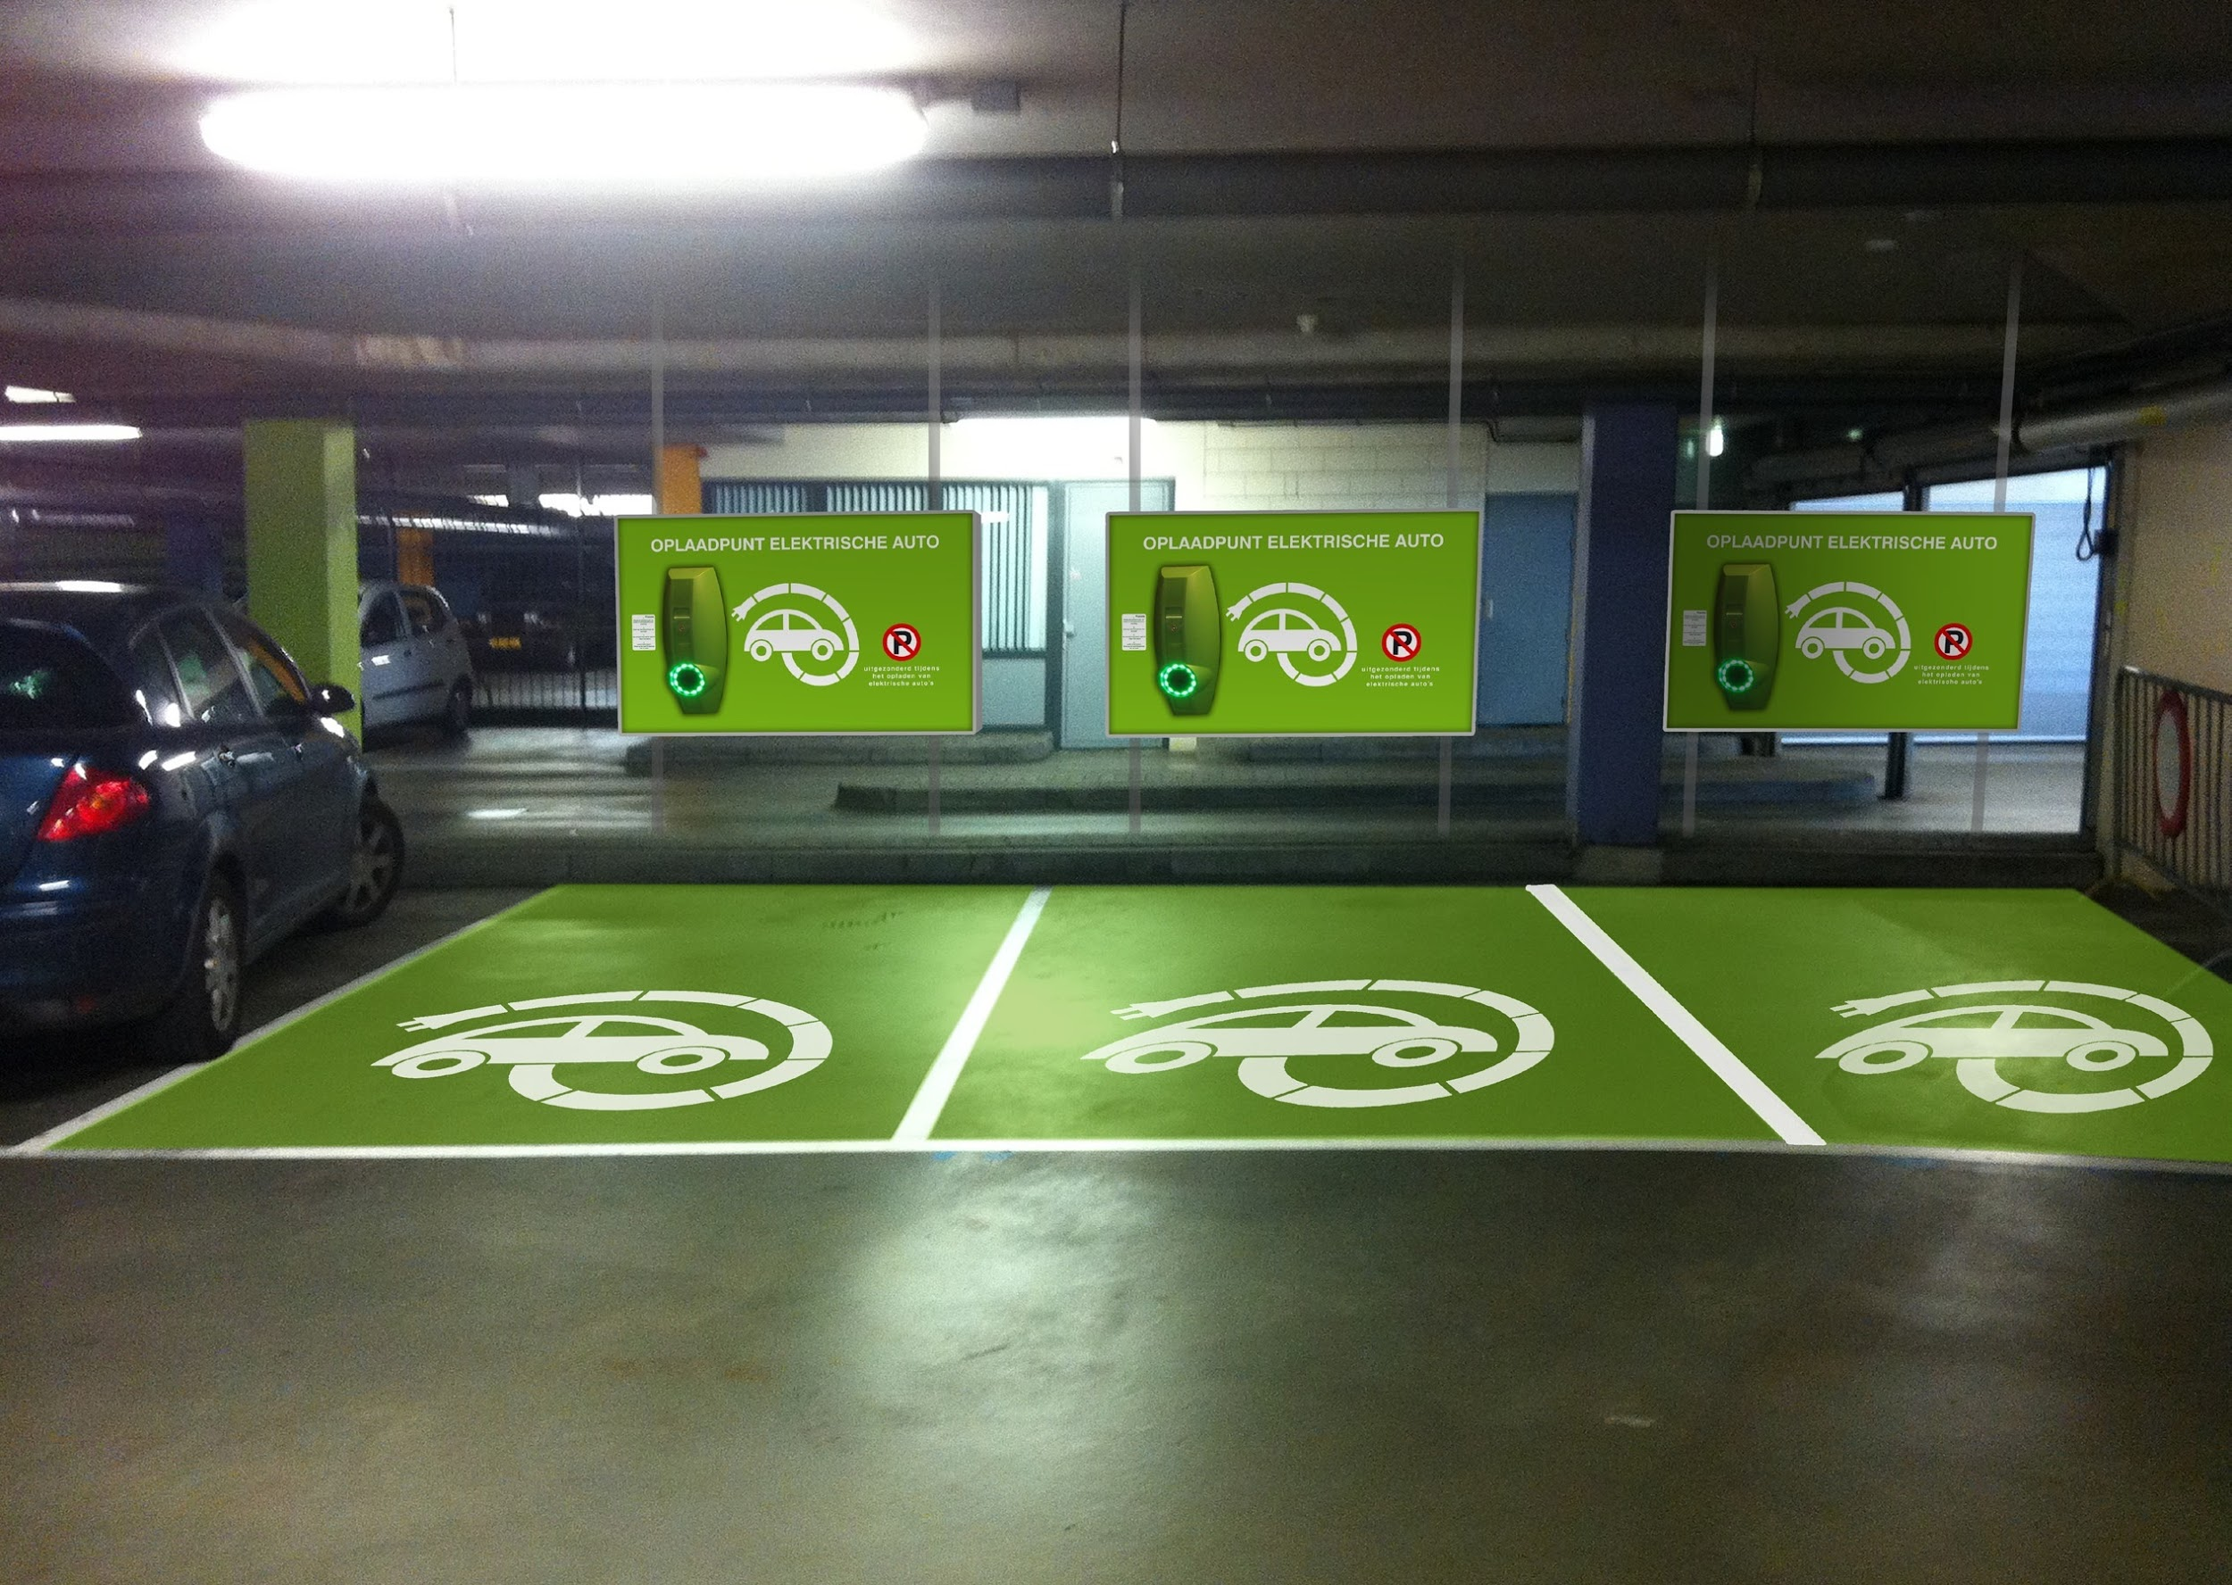
Σενάρια Χρήσης
Δικτυα ενεργειας
Charge
Charge
Ηλεκτρικα Λεωφορεια
Χωροι Σταθμευσης

Slide 8
Demo

Slide 9
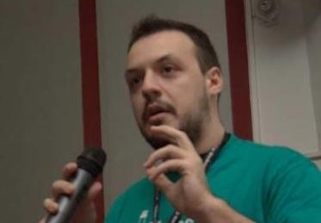


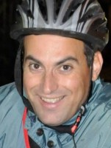
Μηχανικοι Λογισμικου ++
Κωνσταντινος Κεχαγιας
Κωνσταντινος Μπανιακακης
Ηβηαννα Παπασταμου
Mobile app
Marketing, Business
Machine learning
Γιωργος Μελεκος
Νικος Κοβας
Social media integrator

Slide 10
Charge
Charge
Ερωτησεις

